Slide 1
数据结构与算法
第三章 栈和队列
栈
栈的应用举例
队列

Slide 2
前言
栈和队列是两种特殊的线性表，其特殊性在于栈和队列的基本操作是线性表的子集，它们是操作受限的线性表，可称为限定性的DS.
数据结构

Slide 3
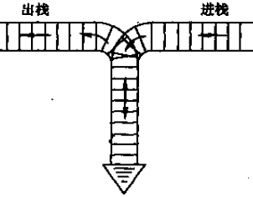
第一节 栈
栈(stack)
  限定仅在表尾进行插入或删除操作的线性表
    表尾—栈顶
    表头—栈底
    不含元素的空表称空栈
  特点：先进后出（FILO）或后进先出（LIFO）
进栈
出栈
...
栈顶
a_{n}
……...
a₂
栈s=(a₁,
a₂, …,a_{n})
栈底
a₁
数据结构

Slide 4
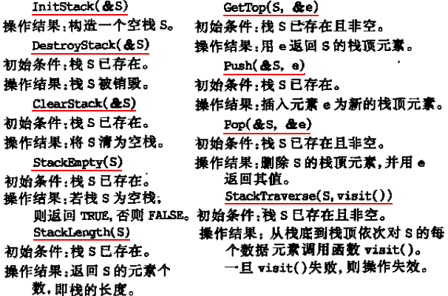
栈的基本操作
教材P44-45关于栈的抽象描述
数据结构

Slide 5
栈的顺序存储结构
顺序栈—实现：一维数组s[M]
当堆栈中数据全部弹出后，在内存中的是什么？
top
栈满
top
F
5
top
F
5
top
E
4
top
E
4
top
D
3
top
D
3
top
C
2
top
C
2
top
B
1
top
B
1
栈空
top
top=0
A
0
top=0
A
0
进栈
出栈
空栈
栈顶指针top,指向实际栈
顶后的空位置，初值为0
top=0栈空,此时出栈则下溢(underflow)
top=M栈满,此时入栈则上溢(overflow)
数据结构

Slide 6
栈的顺序存储表示
#define STACK_INIT_SIZE 100
#define STACKINCREMENT 10
Typedef struct {
SElemType *base; //在栈构造之前和销毁之后，base值为NULL
SElemType *top; //栈顶指针
int stacksize;
} SqStack；
数据结构

Slide 7
栈的基本操作
Status InitStack(SqStack &S);
Status DestroyStack(SqStack &S);
Status ClearStack(SqStack &S);
Status StackEmpty(SqStack S);
int StackLength(SqStack S);
Status GetTop(SqStack S, SElemtype &e);
Status Push(SqStack &S, SElemType e);
Status Pop(SqStack &S, SElemType &e);
Status StackTraverse(SqStack S, Status(*visit)());
数据结构

Slide 8
顺序栈算法
Status InitStack(SqStack &S) {
S.base = (SElemType*)malloc(STACK_INIT_SIZE*sizeof(SElemType));
if(!S.base) exit(OVERFLOW);
S.top = S.base;
S.stacksize = STACK_INIT_SIZE;
return OK;
}
数据结构

Slide 9
顺序栈算法
入栈算法、出栈算法
Status push(SqStack &S, SElemType e) {
if(S.top – S.base >= S.stacksize) {
S.base = (SElemType *)realloc(S.base,
(S.stacksize+STACKINCREMENT)*siezeof(SElemType))；
if(!S.base) exit(OVERFLOW);
S.top = S.base + S.stacksize;
S.stacksize += STACKINCREMENT;
}
*S.top++ = e;
return OK;
}
数据结构

Slide 10
顺序栈算法
用数组实现的顺序栈的评价
  栈的容量在使用前难以估计
  操作简便
Status Pop(SqStack &S, SElemType &e) {
if(S.top==S.base) return ERROR;
e = *--S.top;
return OK;
}
Status GetTop(SqStack S, SElemType &e) {
if(S.top==S.base) return ERROR;
e = *(S.top-1);
return OK;
}
数据结构

Slide 11
共享顺序栈
顺序栈所需容量在使用前难以估计，而且有些CPU内存有限，可供堆栈使用的空间有限，如单片机。常在一个程序中将两个堆栈使用的空间放在一起。
0
M-1
栈1底
栈1顶
栈2顶
栈2底
数据结构

Slide 12
栈的链式存储结构
若一个程序中要使用多于两个的栈，则可以采用链表作为存储结构，这种存储结构通常称为链栈(linked-stack).
top
data
next
…
^
栈底
结点定义
  typedef struct tagLinkedStack
  {
  int data;
  struct tagLinkedStack *next;
  } LinkedStack;
入栈算法
出栈算法
数据结构

Slide 13

链栈算法
链栈通常都在链表头端操作。
在尾端操作呢
LinkedStack *LSPush(
LinkedStack *top, int x)
{ LinkedStack *p;
p =(LinkedStack *)
malloc(sizeof(LinkedStack));
p->data=x;
p->next=top;
top=p;
return(p);
}
LinkedStack *LSPop(
LinkedStack *top,int *x)
{ LinkedStack *q;
if (top) {
q=top;
*x=top->data;
top=top->next;
free(q); }
return(top);
}
top
top
栈底
p
x
…...
^
q
top
栈底
top
…...
^
数据结构

Slide 14
第二节 栈的应用举例
过程的嵌套调用
数制转换
括号的匹配
回文游戏
走迷宫
地图着色问题
表达式求值
数据结构

Slide 15
过程的嵌套调用
子程序调用-调用时入栈，返回时出栈
子过程1
子过程2
子过程3
s
t
主程序
r
r
s
r
r
s
t
s
r
r
数据结构

Slide 16
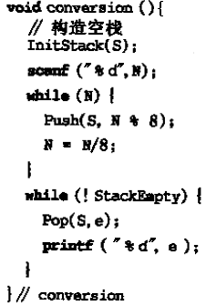
数制转换
把十进制数159转换成八进制数
8
159
余 7
8
19
余 3
8
2
余 2
0
2 3 7
(159)10=(237)8
top
top
2
top
3
3
top
7
7
7
数据结构

Slide 17
括号的匹配
考虑下列括号序列
  [([][])]
  要求成对出现,但可以嵌套
进一步考虑算术表达式中的括号，只允许大(花)括号中套中括号、中括号中套小括号
  {[()]}
考虑字符串, 在JavaScript脚本语言中，字符串是可以用双引号””或单引号’’包括的一个串。用双引号括起的串中可以有单引号，而用单引号括起的串中可以有双引号。
数据结构

Slide 18
回文游戏
顺读与逆读字符串一样(不含空格)
例如：
  ini
  madam im adam
算法
  读入字符串
  去掉空格（原串）
  压入栈
  原串字符与出栈字符依次比较
    若不等，非回文
    若直到栈空都相等，回文
数据结构

Slide 19
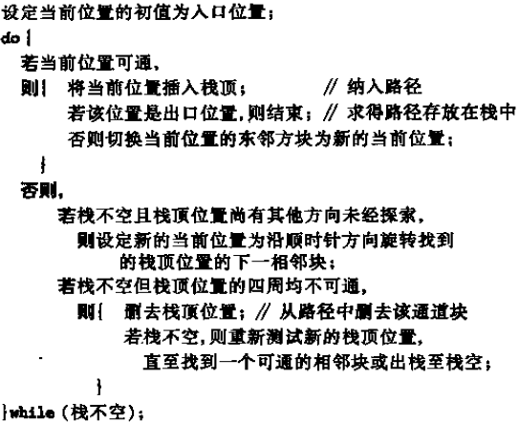
走迷宫
入口
 | O | 1 | 2 | 3 | 4 | 5 | 6 | 7 | 8 | 9
0
1
2
3
4
5
6
7
8
9
出口
数据结构

Slide 20
地图着色问题
地图着色问题
(7)
邻接矩阵R[7][7]
1 2 3 4 5 6 7
(2)
(1)
(3)
1
2
3
4
5
6
7
0 1 1 1 1 1 0
(6)
(4)
1 0 0 0 0 1 0
1 0 0 1 1 0 0
(5)
1 0 1 0 1 1 0
1 0 1 1 0 1 0
1 1 0 1 1 0 0
1 2 3 4 5 6 7
1
2
3
4
1
2
2
4
3
3
4
3
0 0 0 0 0 0 0
1# 紫色
2# 黄色
3# 红色
4# 绿色
已经证明，地图可以
只用四种颜色着色
数据结构

Slide 21
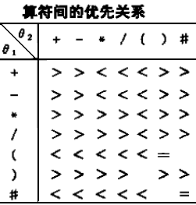
表达式求值
运算规则：
  从左到右
  先乘除、后加减
  先括号内、后括号外
中缀表达式
a*b+c
a+b*c
a+(b*c+d)/e
操作数栈和运算符栈
例 计算 2+4-3*6
算法见教材P53.
#
*
6
*
*
-
4
3
3
3
18
+
-
-
-
-
-
+
2
#
6
6
6
6
6
6
-12
2
2
#
#
#
#
#
#
#
#
#
#
#
操作数
运算符
数据结构

Slide 22
第三节 队列
队列的定义及特点
  定义：队列是限定只能在表的一端进行插入，在表的另一端进行删除的线性表
    队尾(rear)——允许插入的一端
    队头(front)——允许删除的一端
  队列特点：先进先出(FIFO)
出队
a1 a2 a3…………………….an
入队
front
rear
队列Q=(a1,a2,……,an)
数据结构

Slide 23
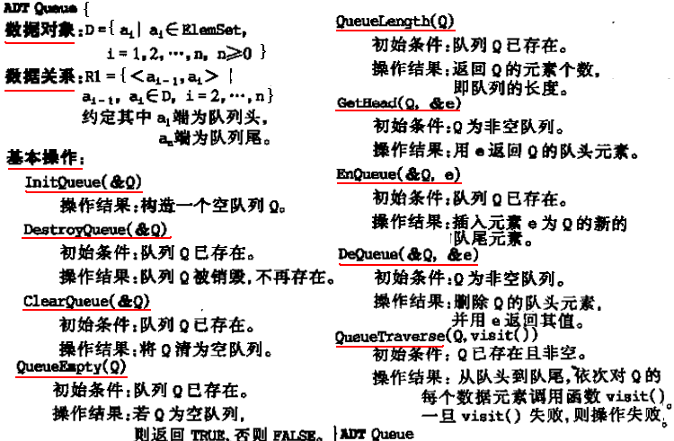
队列的抽象描述
数据结构

Slide 24
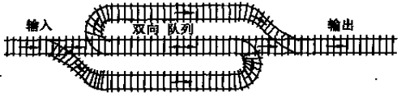
双端队列
定义：限定插入和删除操作可在表的两端进行的线性表。
出队
出队
入队
a1 a2 a3…………………….an
入队
端1
端2
数据结构

Slide 25
链队列
设队首、队尾指针front和rear,
front指向头结点，rear指向队尾
用链表表示的队列称链队列。
头结点
队头
队尾
front
…...
^
空队
^
x入队
x
^
rear
front
rear
front
rear
y入队
x
y
^
front
rear
x出队
x
y
^
y出队
^
front
rear
front
rear
数据结构

Slide 26
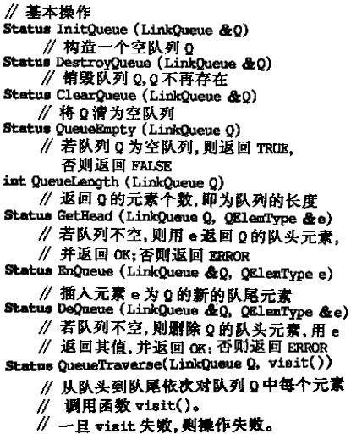
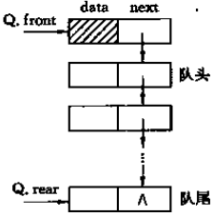
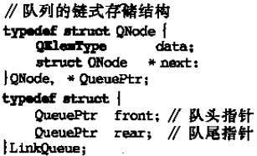
链队列基本操作
数据结构

Slide 27
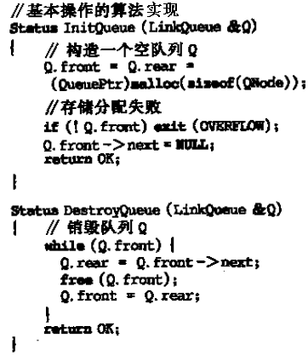
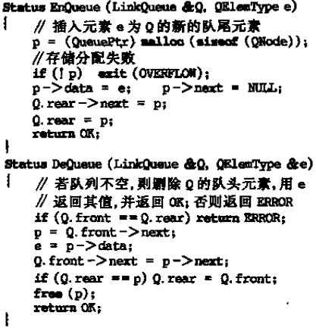
链队列基本操作算法实现
数据结构

Slide 28
队列的顺序表示
队列作为线性表，也可以用顺序存储结构存储。除了可以用一组地址连续的存储单元依次存放从队头到队尾的元素之外，还需附设两个指针front和rear分别指向队头元素和队尾元素的位置。
rear
5
5
5
J6
5
4
4
rear
4
J5
4
rear
3
3
3
front
J4
3
rear
front
2
J3
2
front
J3
2
2
rear
J2
J2
1
1
front
1
1
front=0
rear=0
0
J1
0
J1
0
0
front
front
队空
J1,J1,J3入队
J1,J2,J3出队
J4,J5,J6入队
设两个指针front,rear,约定：
rear指示队尾元素的下一个位置；
front指示队头元素
初值front=rear=0
空队列条件：front==rear
入队列：sq[rear++]=x;
出队列：x=sq[front++];
数据结构

Slide 29
顺序队列存在的问题
设数组维数为M，则-
  当front=0,rear=M时，当再次有元素入队时发生溢出——真溢出
  当front≠0,rear=M时，当再次有元素入队时发生溢出——假溢出
解决方案
  队首固定，每次出队剩余元素向下移动——浪费时间
  循环队列
    基本思想：把队列设想成环形，让sq[0]接在 sq[M-1]之后，若rear==M, 则令rear=0;
    重复利用已经用过的空间
数据结构

Slide 30
循环队列
rear
M-1
…...
0
1
…...
front
基本思想：把队列sq设想成环形，让sq[0]接在sq[M-1]之后，若rear+1==M, 则令rear=0;
实现：利用“模”运算
  入队： rear=(rear+1)%M; sq[rear]=x;
  出队： front=(front+1)%M; x=sq[front];
队满、队空判定条件
数据结构

Slide 31
循环队列插入与删除
front
5
rear
4
0
3
1
2
J5
队空：front==rear
队满：front==rear
J4,J5,J6出队
队空：front==rear
队满：front==rear
front
J4
5
J6
4
0
rear
3
1
2
J7,J8,J9入队
J5
J4
5
J6
front
4
0
初始状态
3
1
rear
J9
2
J7
解决方案：
1.另外设一个标志以区别队空、队满
2.少用一个元素空间：
队空：front==rear
队满：(rear+1)%M==front
J8
数据结构

Slide 32
循环队列的顺序存储
#define MAXQSIZE 100
Typedef struct {
QElemType *base;
int front;
int rear;
}SqQueue;
Status InitQueue(SqQueue &Q) {
Q.base = (QElemType *)malloc(MAXQSIZE*sizeof(QElemType));
if(!Q.base) exit(OVERFLOW);
Q.front = Q.rear = 0;
return OK;
}
数据结构

Slide 33
循环队列插入与删除
Status EnQueue(SqQueue &Q, QElemType e) {
if((Q.rear+1)%MAXSIZE)== Q.front) return ERROR;
Q.base[Q.rear] = e;
Q.rear = (Q.rear+1)%MAXQSIZE;
return OK;
} //入队
Status DeQueue(SqQueue &Q, QElemType &e) {
if(Q.front == Q.rear) return ERROR;
e = Q.base[Q.front];
Q.front = (Q.front+1)%MAXQSIZE;
return OK;
} //出队
数据结构

